Slide 1
YOUR ASSIGNMENTS
Some mistakes

Slide 2
AALTO-UNIVERSITET
AALTO-UNIVERSITETET
PÅ / VID universitetet

Slide 3
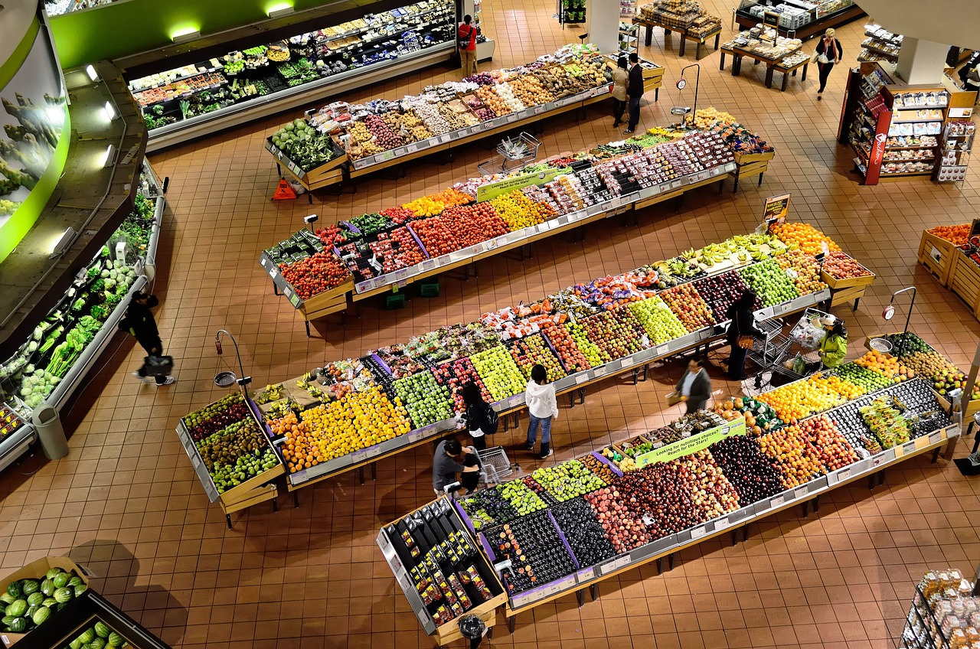
WORD ORDER
Lasse GÅR till butiken i dag.
I dag GÅR Lasse till butiken.
Till butiken GÅR Lasse I dag.
Sedan ÄTER VI frukost.
I dag STUDERAR JAG.
Notes:
WORD ORDER

Slide 4
TWO VERBS:
Jag VILL LÄSA i dag.
Matti KAN TALA svenska.
Notes:
TWO VERBS

Slide 5
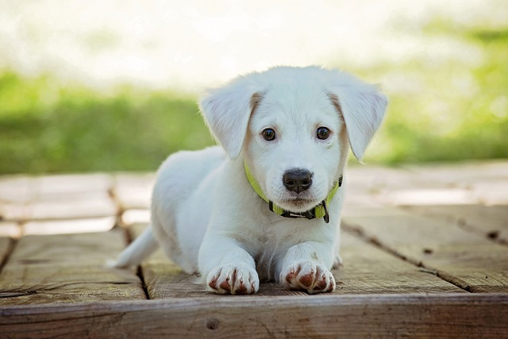
GENITIVE / possessive pronoun
Lasses NYA BIL / BILAR
(ny nytt nya)
Lauras SÖTA HUND / HUNDAR
Notes:
GENITIVE

Slide 6
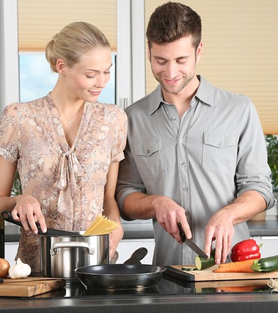
ATT
Lasse gillar (inte) ATT springa.
Annika tycker (inte) OM att laga mat.
Lasse gillar sport.
Annika tycker om lax, köttbullar och ost.
Notes:
ATT

Slide 7
ATT - not after an auxiliary verb
Lasse VILL STUDERA svenska.
Vi SKA RESA till Norge.
Annika MÅSTE STÄDA i dag.
Matti KAN INTE TALA spanska.
Notes:
ATT not after an auxiliary verb

Slide 8
SUBORDINATE CLAUSE FIRST – the main clause begins with a verb.
1) Om det inte regnar, 2) GÅR jag ut.
Eftersom Lasse kan tala svenska, ÅKER vi till Stockholm.
När det snöar, TYCKER vi om att vara ute.
Notes:
SUBORDINATE FIRST

Slide 9
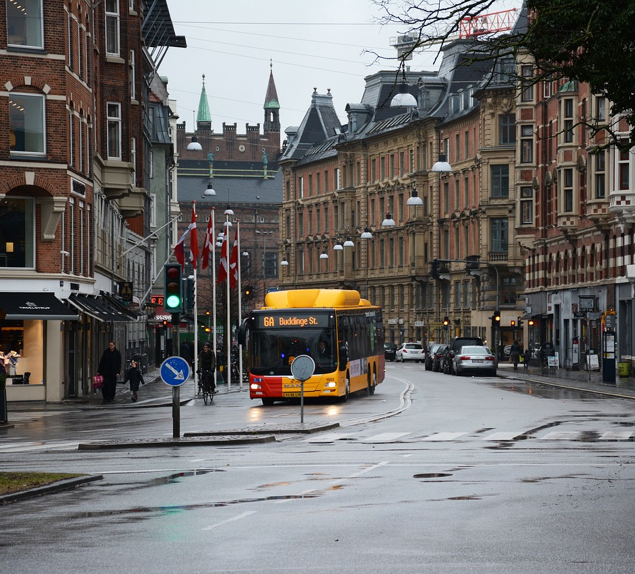
ÅKA TÅG/BUSS/TUNNELBANA/SPÅRVAGN
Lasse åker tåg till jobbet.
Maria åker tunnelbana till universitetet.
Notes:
Lasse åker tåg till jobbet.

